Slide 1
МБОУ Ульяновская СШ
Урок литературного чтения
С. Михалков «Новогодняя быль»
2 класс
Учитель: Сорокина
Светлана Александровна
Ульяново – 2025 г.

Slide 2

Белая береза
Под моим окном
Принакрылась снегом,
Точно серебром…

Slide 3


Slide 4
Речевая разминка
В снегу стояла ёлочка –
Зелёная иголочка,
Смолистая,
Здоровая,
Полутораметровая.

Slide 5
С. Михалков «Новогодняя быль»

Slide 6
Словарная работа
1. Быль -
2.Лесничий -
3.Макушка -
4.Копошиться -

Slide 7
Словарная работа
1. Быль - это рассказ о том, что произошло в реальной жизни, на самом деле.
2.Лесничий - специалист по защите, использованию и сохранению лесного хозяйства.
3.Макушка - верхняя оконечность, вершина чего-либо.
4.Копошиться - шевелиться, двигаться в разных направлениях .

Slide 8
на-лю-бо-вать-ся – налюбоваться
по-зна-ко-ми-лась – познакомилась
чув-ство-ва-ла – чувствовала
про-стре-ко-та-ла – прострекотала
об-ла-мы-ва-лась – обламывалась
при-бли-жа-ю-ще-го-ся – приближающегося

Slide 9
Синквейн
Синквейн (5 строчек)
1-я строчка – тема (одно слово предмет);
2-я строчка – описание темы два слова (два признака);
3-я строчка – описание действия (3 слова действия);
4- я строчка – фраза из четырёх слов, показывающая отношение к теме (целое предложение);
5- я строчка – синоним из одного
слова к теме, которая в 1-й строчке.

Slide 10
которая отражает главную мысль сказки “Новогодняя быль”.
1.Кто умеет добрым быть-тот природу не будет губить.
2. Что посеешь, то и пожнёшь.
3. Сила есть-ума не надо.
Выбрать пословицу

Slide 11
Домашнее задание.
Подготовить обычный пересказ сказки.
Подготовить пересказ сказки от лица Елочки.
Прочитать по ролям разговор сороки и Ёлочки.

Slide 12
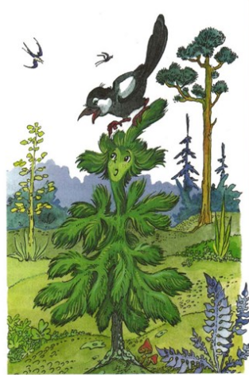
Спасибо
за внимание!

